Slide 1


7. Moraali toiminnan perusteena
Ydinsisällöt

Slide 2
Prudentiaalisuus
Prudentiaalisuus on käytännöllisesti järkevää toimintaa.
Oleellista on pitkäkestoisten ja kauaskantoisten hyvien turvaaminen, ei lyhytnäköisten nautintojen metsästäminen.
Onko prudentiaalinen toiminta moraalista?

Slide 3
Oma hyvä
Ihminen haluaa elää hyvin ja olla onnellinen, vaikka eri ihmisillä voikin olla hiukan erilaisia käsityksiä siitä, mistä hyvä elämä koostuu.
On vaikea kuvitella, että joku haluaisi itselleen pahaa tai kärsimystä, paitsi joissakin äärimmäisissä tapauksissa kuten masentuneena tai ahdistuneena.

Slide 4
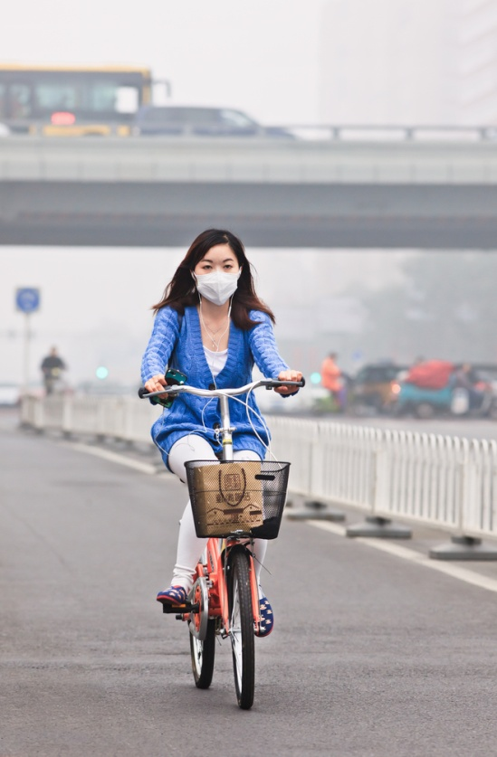
Oma hyvä ja toiset
Yksilön hyvä ei voi toteutua ilman toisten hyvää.
Vähintään läheisten ja oman ympäristön hyvä on oleellinen osa omaa hyvää.

Slide 5
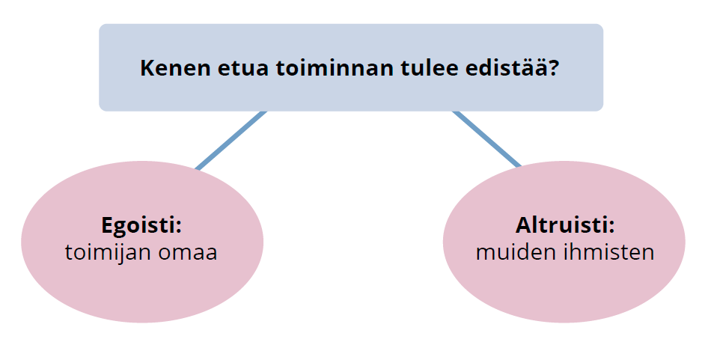

Slide 6

Egoismi
Egoismilla tarkoitetaan itsekkyyttä ja oman edun ajamista.
Egoistilla tarkoitetaan ihmistä, jonka mukaan vain yksilön omalla hyvällä on merkitystä.

Slide 7

Altruismi
Altruismilla tarkoitetaan yleensä epäitsekkyyttä ja muiden edun ajamista omien etujen sijaan.
Altruistilla tarkoitetaan ihmistä, jonka sivuuttaa oma etunsa ja keskittyy muiden hyvään.

Slide 8
Egoismin ja altruismin jako
Egoismin ja altruismin jako on ongelmallinen.
  Yksilön ja muiden ihmisten edut eivät ole määritelmänomaisesti ristiriidassa keskenään vaan usein jopa vahvistavat toisiaan.

Slide 9
Taito: Arvot, toiminta ja päättely
Syllogismissa on päättelyä, jossa kahdesta premissistä johdetaan johtopäätös.
Praktisessa syllogismissa on tavoiteltavaa arvoa ja sen saavuttamista koskevat premissit.
Esimerkki praktisesta syllogismista:
  Arvopremissi: Minulle on tärkeää, että lastenlapseni savat elää saastumattomassa ympäristössä.
  Uskomuspremissi: Liiallinen kuluttaminen saastutaa ympäristöä.
  Johtopäätös: Kulutan maltillisesti.

